Slide 1

  Le système de statistique nationale et le suivi des ODDs .
La journée mondiale de la statistique

Slide 2






plan
Introduction
Présentation du supply chain statistique
Méthodologie du travail
Les statistiques et des ODDs
Le HCP et le suivi des ODDs
Conclusion

Slide 3
Introduction
1
2
LA TRANSFORMATION DIGITALE
3
Le suivi des ODD
Production de l’information statistique
SYSTÈME DE STATISTIQUE NATIONALE

Slide 4
Présentation du supply chain statistique
Thème : « Driving change with quality statistics and data for everyone »
Objectif : montrer le rôle du système statistique dans le développement durable.
La statistique n’est pas un chiffre abstrait, mais une réponse à un besoin concret.

Slide 5
Présentation du supply chain statistique
Le « Statistical Value Chain » (Chaîne de valeur statistique) – ou GSBPM (Generic Statistical Business Process Model) – décrit l’ensemble du processus de production statistique depuis la détection du besoin jusqu’à la diffusion et l’évaluation.
Il comprend 8 étapes principales : Besoin → Conception → Collecte → Traitement → Analyse → Diffusion → Évaluation → Amélioration continue.

Slide 6
Les statistiques et des ODDs
Les Objectifs de Développement Durable (ODD) reposent sur un suivi régulier et fiable des progrès.
- La statistique constitue le pilier fondamental de la mesure des avancées.
- Chaque objectif est accompagné d’indicateurs quantifiables (231 indicateurs mondiaux adoptés par l’ONU).
- Les données statistiques permettent :
• d’évaluer les écarts entre régions et groupes sociaux ;
• d’orienter les politiques publiques et les investissements ;
• d’assurer la transparence et la redevabilité vis-à-vis des citoyens.
➡️ Sans statistiques fiables, il n’y a ni suivi crédible, ni évaluation des ODD possible.

Slide 7
Les statistiques et des ODDs
Un peu d’histoire
• 1992 – Sommet de la Terre à Rio : premiers accords multilatéraux sur un développement durable global. -durabilité-
• 1997 – Protocole de Kyoto : émergence du thème du dérèglement climatique sur la scène mondiale.
• 2000 – Adoption des OMD : premières cibles internationales de lutte contre la pauvreté.
• 2001–2007 – Montée de la conscience climatique (refus de ratification par les États‑Unis, Al Gore, GIEC, etc.).
• 2012 – Sommet Rio+20 : préparation du cadre global pour les futurs Objectifs de Développement Durable.
• 2015 – Adoption officielle de l’Agenda 2030 et des 17 ODD.
➡️ Les ODD sont l’aboutissement de plus de deux décennies de négociations et de précisions progressives autour d’un même objectif : rendre le développement humain compatible avec la durabilité de la planète.

Slide 8
Les statistiques et des ODDs
Un peu d’histoire
🔹 Les Objectifs du Millénaire pour le Développement (OMD, 2000–2015) visaient principalement à réduire la pauvreté et améliorer les conditions de vie dans les pays en développement.
🔸 Leurs limites :
- Manque d’universalité (centrés sur les pays du Sud) ;
- Approche sectorielle et cloisonnée ;
- Peu de prise en compte de la durabilité environnementale et de l’égalité des genres.
✅ En 2015, les Nations Unies ont adopté l’Agenda 2030 et ses 17 ODD :
- Un cadre universel et intégré, applicable à tous les pays ;
- Inclusion de nouvelles dimensions : gouvernance, climat, équité, innovation.

Slide 9
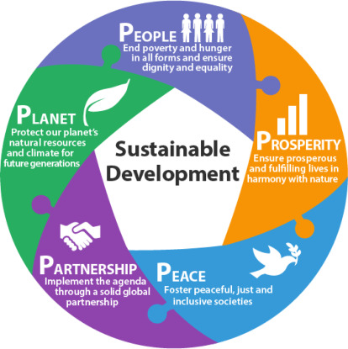
Les statistiques et des ODDs
Les 5 dimentions des ODDs « 5P »
🌍 People (Les personnes) : éliminer la pauvreté et la faim, assurer la dignité et l’égalité.
🌱 Planet (La planète) : protéger les ressources naturelles et lutter contre le changement climatique.
💡 Prosperity (La prospérité) : favoriser une croissance économique inclusive et durable.
🤝 Partnership (Le partenariat) : renforcer la solidarité mondiale pour le développement.
☮️ Peace (La paix) : promouvoir des sociétés pacifiques, justes et inclusives.

Slide 10
Les statistiques et des ODDs
La structure des ODDs
Les Objectifs de Développement Durable (ODD / SDGs) constituent un cadre universel adopté par les Nations Unies en 2015.
• 17 Objectifs globaux couvrant les dimensions économiques, sociales et environnementales.
• 169 Cibles (Targets) précisent les domaines d’action pour chaque objectif.
• 232 Indicateurs officiels permettent de mesurer les progrès.
Chaque indicateur est défini avec :
– Un code (ex : 8.5.2 pour le taux de chômage)
– Une unité de mesure
– Une fréquence de mise à jour
– Une source statistique ou administrative.

Slide 11
Les statistiques et des ODDs
Interconnexion entre les ODDs
Les ODD sont interconnectés : les progrès dans un domaine influencent les autres.
Exemples :
• L’ODD 4 (Éducation) soutient l’ODD 8 (Emploi) et l’ODD 10 (Inégalités).
• L’ODD 13 (Climat) affecte la pauvreté (ODD 1) et la sécurité alimentaire (ODD 2).
Cette interdépendance rend essentielle la cohérence des politiques publiques et la coordination des données statistiques.
La statistique joue ici un rôle de « langage commun » permettant de relier ces domaines à travers des indicateurs harmonisés.

Slide 12
Le HCP et le suivi des ODDs
Le Haut-Commissariat au Plan (HCP) est le coordinateur national du suivi statistique des ODD.
• Mise en place d’un portail national ODD (http://plateforme-odd.hcp.ma/ODD_HCP/fr/#)
• Harmonisation des indicateurs avec le cadre international.
• Production régionale : chaque direction régionale (comme Dakhla-Oued Eddahab) collecte et alimente des données territorialisées.
Le HCP collabore avec :
– Ministères sectoriels (santé, éducation, emploi, environnement…)
– Institutions publiques (CNSS, ONEE, DEPF…)
– Partenaires internationaux (PNUD, Banque mondiale, FAO…).

Slide 13
Le HCP et le suivi des ODDs
La production statistique nationale (enquêtes, recensements, registres) constitue la principale source des indicateurs ODD.
• Les données issues des enquêtes (emploi, santé, éducation, pauvreté) sont intégrées dans des bases nationales.
• Ces bases alimentent le Système d’Information des Indicateurs ODD (SDG Data Hub).
• Les indicateurs y sont calculés selon des définitions normalisées par l’ONU (UNSD Metadata Repository).
Processus :
1. Collecte → 2. Traitement → 3. Agrégation nationale → 4. Transmission vers le niveau international (ONU, PNUD, Banque mondiale).
Evaluation des politiques publiques et des P de DEV

Slide 14
Le HCP et le suivi des ODDs
Les indicateurs ODD proviennent de sources variées :
• Enquêtes HCP :
– Enquête Nationale sur l’Emploi (ENE)
– Enquête sur les Conditions de Vie des Ménages (ECV)
– Recensement Général de la Population et de l’Habitat (RGPH)
…..
• Données administratives : collaboration please
– CNSS, Ministère de la Santé, Ministère de l’Éducation, DEPF
• Statistiques environnementales :
– Agence du Bassin Hydraulique, Ministère de la Transition Énergétique
……
Le croisement de ces sources permet un suivi fiable et une meilleure territorialisation des ODD.

Slide 15
Le HCP et le suivi des ODDs
Exemple : ODD 1 — Éliminer la pauvreté sous toutes ses formes.
Indicateur 1.2.1 : Proportion de la population vivant sous le seuil national de pauvreté.
1. Source : Enquête sur les revenus et conditions de vie des ménages (HCP)
2. Méthode : calcul du seuil de pauvreté relatif
3. Fréquence : tous les 2 ans
4. Diffusion : portail ODD et rapports annuels du HCP
L’évolution de cet indicateur guide les politiques sociales et les programmes de développement régional.
Dans ce cadre le HCP a déjà publier plusieurs rapports à propos du suivi des ODDs dans la région de casa a été publié

Slide 16



Exemple de rapport de suivi des ODDs

Slide 17
Exemple de rapport de suivi des ODDs
Développement du capital humain
Des inégalités sociales et spatiales
Croissance économique durable et emploi décent
Gestion durable des ressources naturelles et lutte contre les changements climatiques
Dimension paix , justice et partenariat

Slide 18
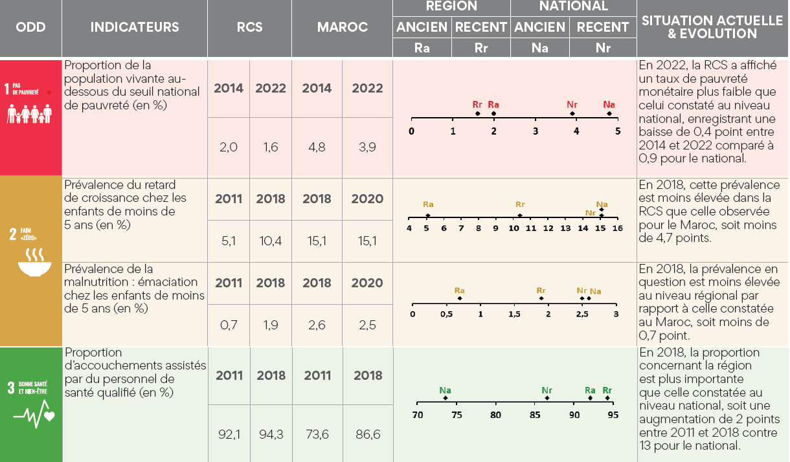
Exemple de rapport de suivi des ODDs

Slide 19
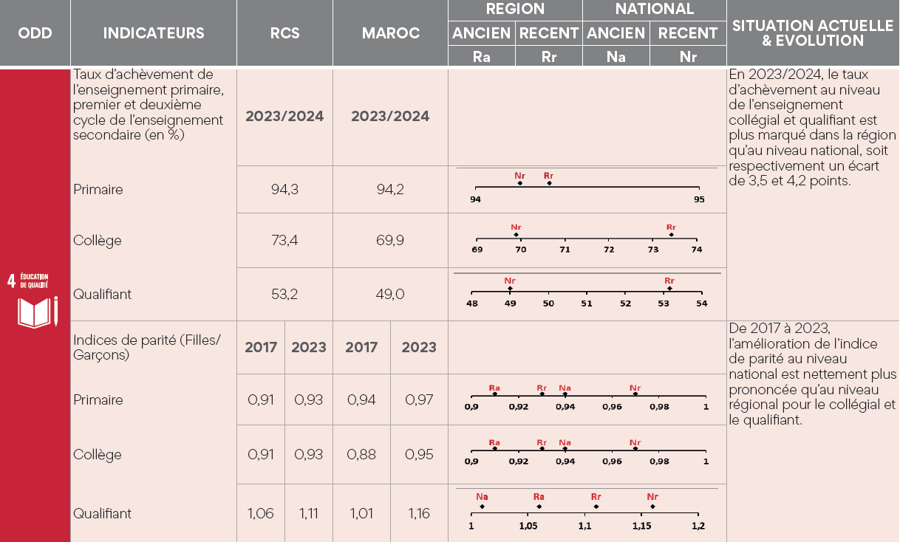
Exemple de rapport de suivi des ODDs

Slide 20
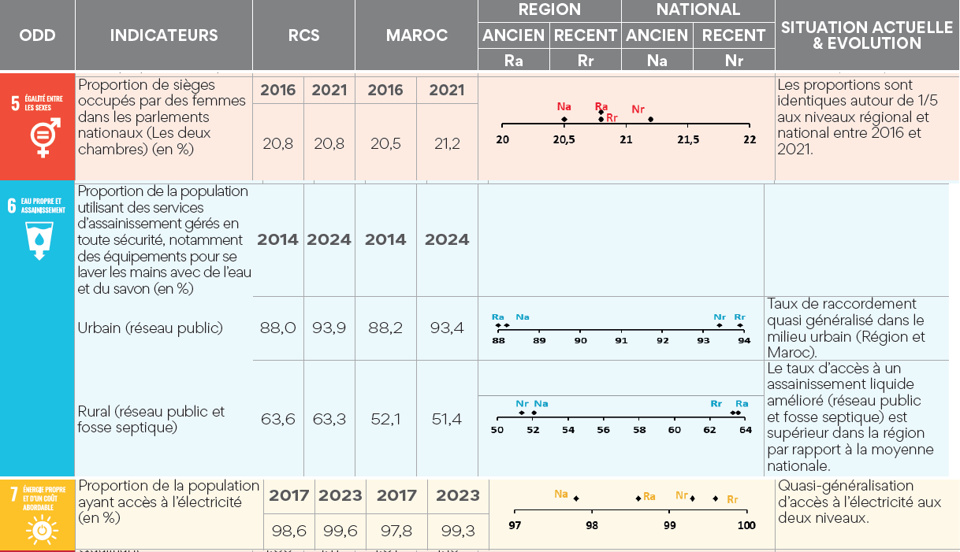
Exemple de rapport de suivi des ODDs

Slide 21
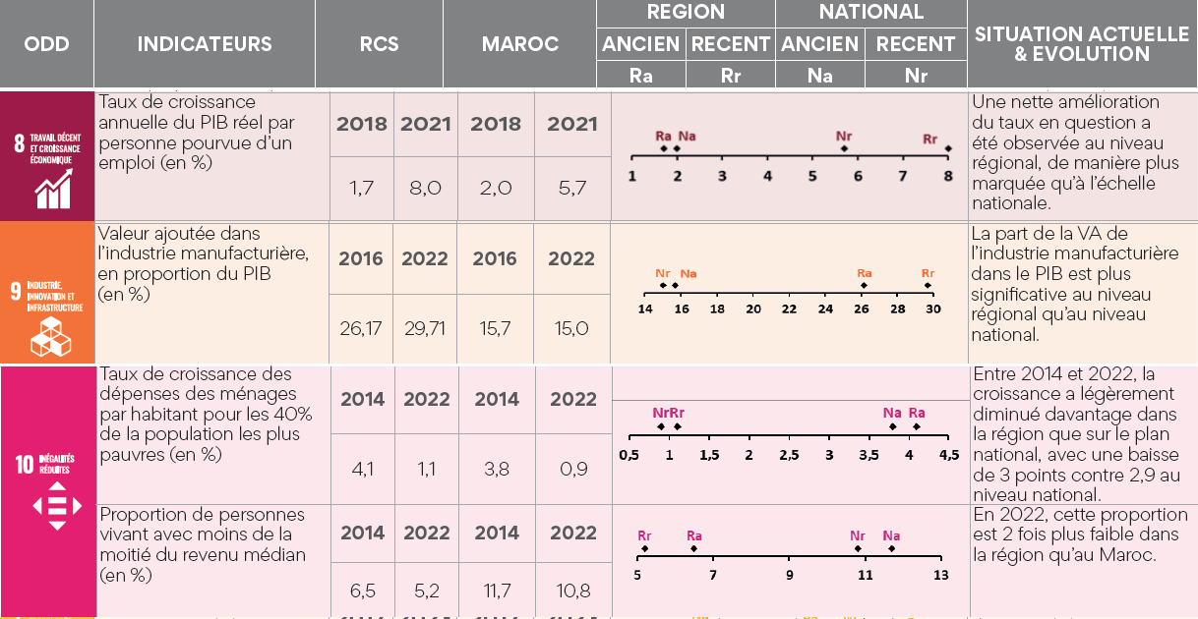
Exemple de rapport de suivi des ODDs

Slide 22
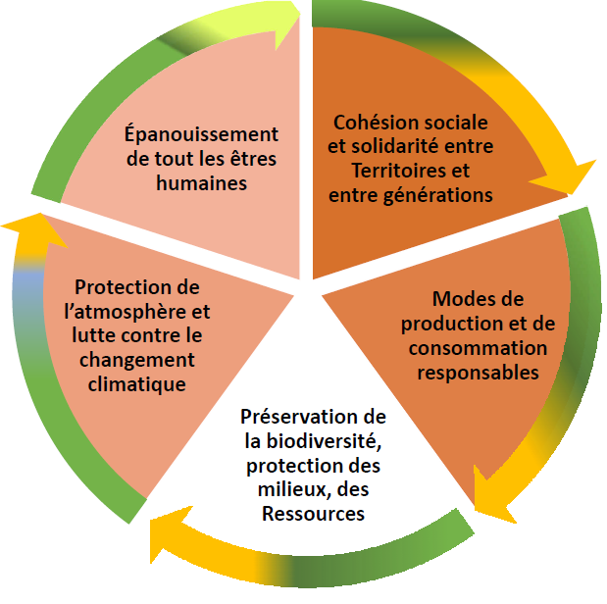
Exemple de rapport de suivi des ODDs
Formations dans le cadre du transfert des compétences et
la décentralisation des processus la sortie du rapport de suivi
des ODD au sein de notre région DAKHLA Oued Eddahab est
programmé pour l’année 2026 et je tiens a vous preciser que
nous avons adopté les 5 dimensions suivantes pour s’adapter
au contexte territorial

Slide 23
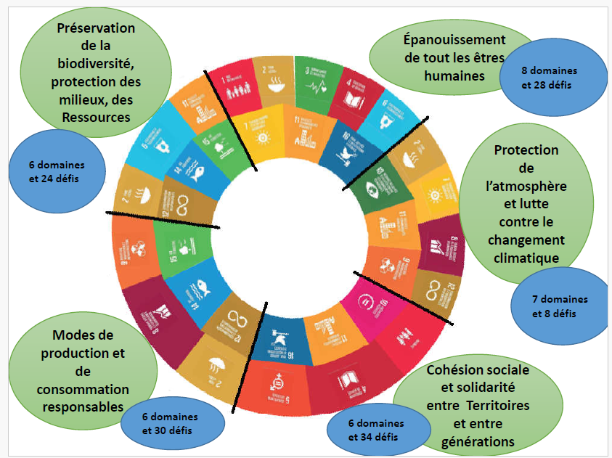
Exemple de rapport de suivi des ODDs

Slide 24


Exemple de rapport de suivi des ODDs

Slide 25
Conclusion
Le système statistique est le moteur de la connaissance et du développement durable.
Mais :
- Ouverture de la direction HCP Dakhla
- remerciements
- appel à collaboration
- responsabilisation
- importance des étudiants ‘futures leader et décideurs’
- le future nous appartient tous

